Slide 1
SOMOSTEAM-COLILLAS
CENTRO FORMACION SOMORROSTRO

Slide 2
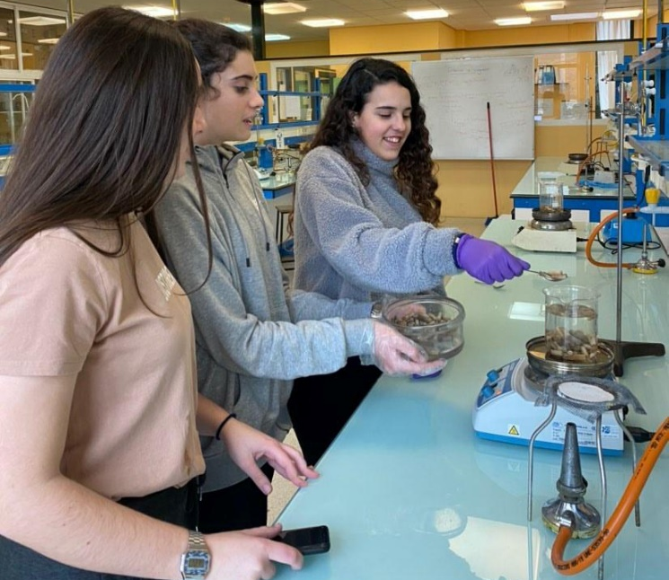
STEAM EUSKADI TOPAKETAK
Objetivos STEAM
02
COLABORACIONES CON AGENTES SOCIALES
01
03
PROMOVER CIENCIA ENTRE ALUMNADO
ACERCAR LA CIENCIA A LA CIUDADANIA
Laguntzailea/ Colabora:
Laguntzailea/ Colabora:
www.steam.eus

Slide 3
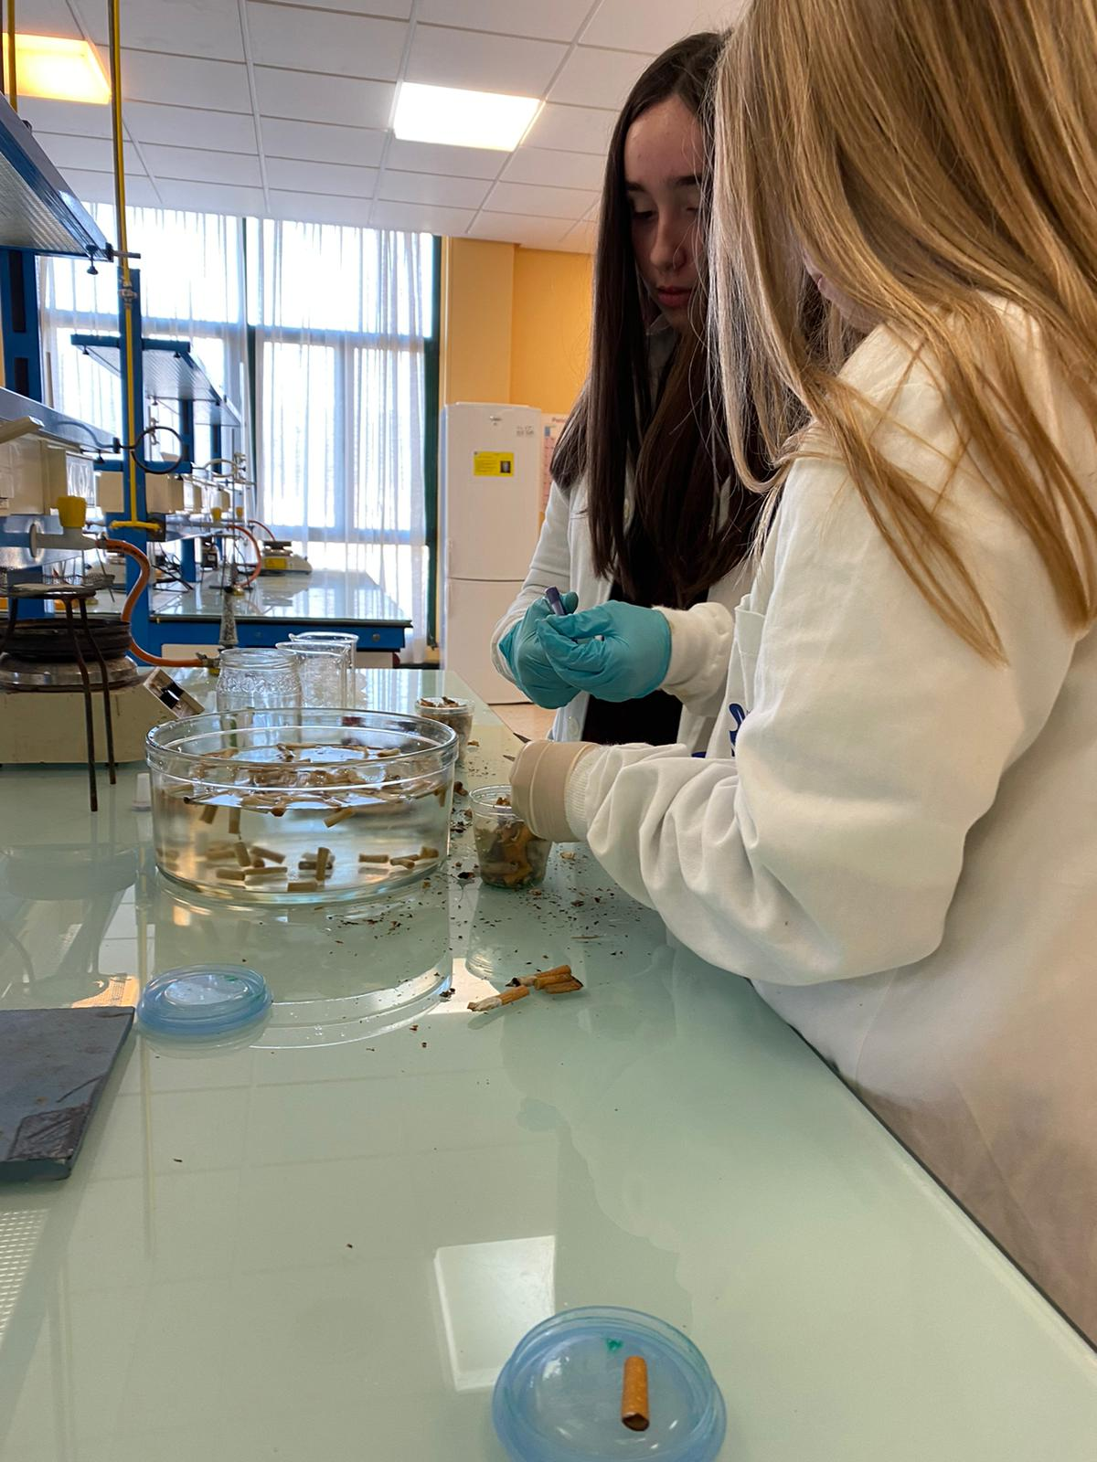
STEAM EUSKADI TOPAKETAK
EVALUACIÓN DEL PROYECTO
VIABLE
INNOVADOR
EFICIENTE
IMPACTO
CREATIVIDAD
Laguntzailea/ Colabora:
Laguntzailea/ Colabora:
www.steam.eus

Slide 4
STEAM EUSKADI TOPAKETAK
METODOLOGÍA
01
OBSERVACIÓN
PENSAMIENTO CRÍTICO
02
03
PROPUESTA RETO REAL
PLAN DE TRABAJO
04
05
COMUNICACIÓN
Laguntzailea/ Colabora:
Laguntzailea/ Colabora:
www.steam.eus

Slide 5
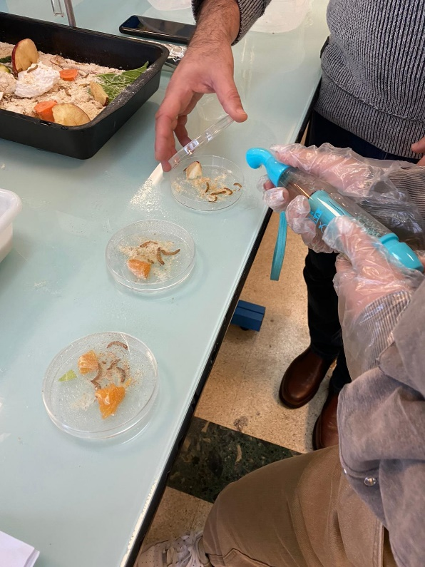
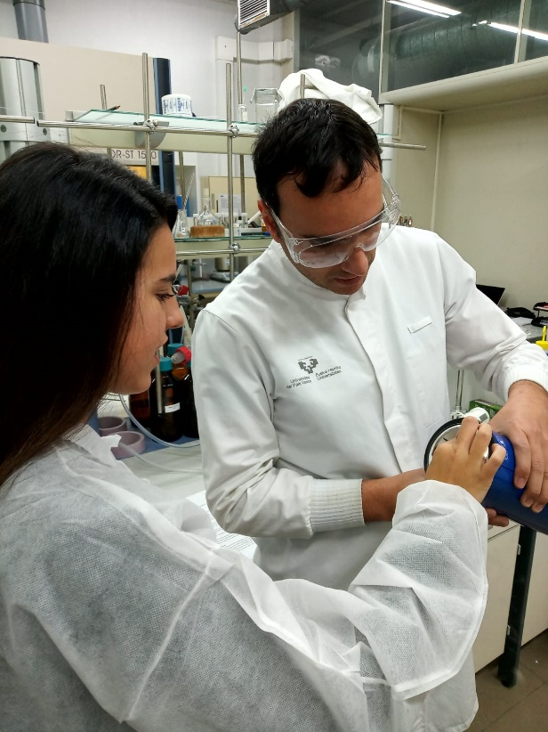
STEAM EUSKADI TOPAKETAK
PLAN DE TRABAJO
01
02
03
RECOGIDA
DE
COLILLAS
FASE EXPERIMENTAL
COLABORACIÓN UPV-EHU
Laguntzailea/ Colabora:
Laguntzailea/ Colabora:
www.steam.eus

Slide 6
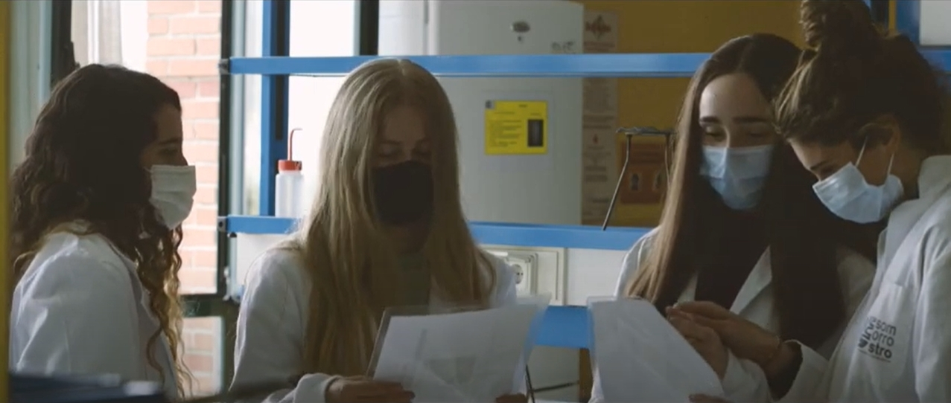
STEAM EUSKADI TOPAKETAK
Laguntzailea/ Colabora:
Laguntzailea/ Colabora:
www.steam.eus

Slide 7
STEAM EUSKADI TOPAKETAK
PLAN DE TRABAJO
01
02
03
04
RECOGIDA
DE
COLILLAS
FASE EXPERIMENTAL
COLABORACIÓN UPV-EHU
PRUEBA PRODUCTOS FINALES
Laguntzailea/ Colabora:
Laguntzailea/ Colabora:
www.steam.eus

Slide 8
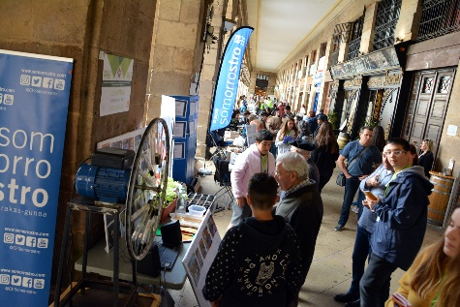
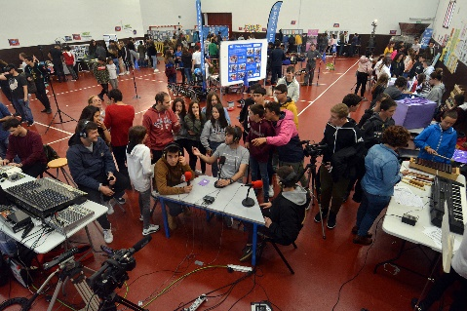
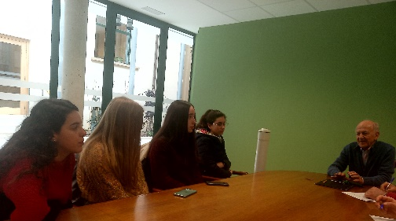
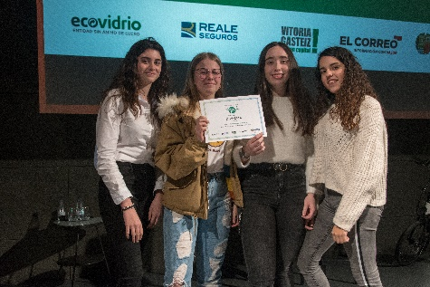
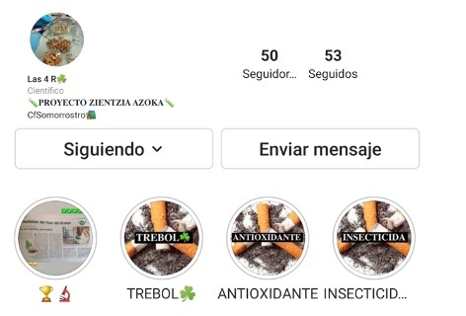
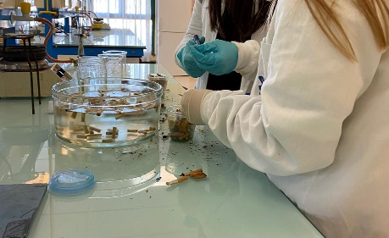
STEAM EUSKADI TOPAKETAK
COMUNICACIÓN
COLABORACIONES
01
02
03
ZIENTZIA AZOKA. FUNDACION ELHUYAR
FERIA STEAM SOMORROSTRO
PRESENTACION PROYECTO
AYTO. MUSKIZ
04
05
06
CONCURSO
“HAU DA GREEN”
CANAL INSTAGRAM (LAS 4R)
COLABORACION CICLOS FORMATIVOS CENTRO
Laguntzailea/ Colabora:
Laguntzailea/ Colabora:
www.steam.eus

Slide 9
STEAM EUSKADI TOPAKETAK
INTEGRACIÓN PERSPECTIVA DE GÉNERO
IMPULSAR EL PAPEL DE LA MUJER EN CIENCIA
USO DE IMÁGENES NO SEXISTAS
LENGUAJE INCLUSIVO
Laguntzailea/ Colabora:
Laguntzailea/ Colabora:
www.steam.eus

Slide 10
Eskerrik asko!

